Slide 1






×
上田市
×
回覧
令和８年２月号
～2050ゼロカーボンシティうえだを目指して～
脱炭素先行地域 の取組を進めています
別所線沿線を脱炭素のモデル地域に
市では、2050年までに二酸化炭素排出量実質ゼロを目指し、その取組の１つ
として国の脱炭素のモデル事業である「脱炭素先行地域」に選定を受けました。
この事業は、国の交付金を活用し、太陽光発電設備をお得に導入できる等、
先行地域内にお住いの皆様にもメリットがある形でご参加いただけます。
・
ご家庭、事務所、学校等で使用する電力をゼロカーボン化
ゼロカーボンの取組で 別所線 を維持活性化
・
市内で再生可能エネルギー由来の電気を作り、電気の地産地消を進めることで、価格の安定した電力を別所線に供給し、経営改善・活性化を図ります。
2050
別所線沿線での取組を
脱炭素ドミノのモデルケースに！
脱炭素
先行地域
カーボン
ニュートラル
沿線の皆様にご提案できること
・
太陽光発電設備 の導入
先行地域内にお住いの方には、原則 初期費用のかからない
方法でご提供します。
今年度から受付を開始し、18件のご家庭での工事が完了予定です。
その１
最新のエアコン、LED照明、エコキュート
をお安く導入いただけます。
お申込み
特典
その２
別所線乗車時にご利用いただけるチケットをプレゼント。
・
蓄電池 の導入（卒FITのご家庭方向け）
始めます
多くの皆様からのご要望にお応えして、すでに自己負担等で
太陽光発電を導入し FIT期間が終了 されているご家庭
向けに、 蓄電池 の提供メニューを３月３日から受付を始めます！
事業説明会・個別相談会
日にち | 時 間 | 場 所
1月 22日 （木） | 18：30～20：00 | 塩田公民館
1月 24日 （土） | 9：30～12：00 | 塩田公民館

Slide 2

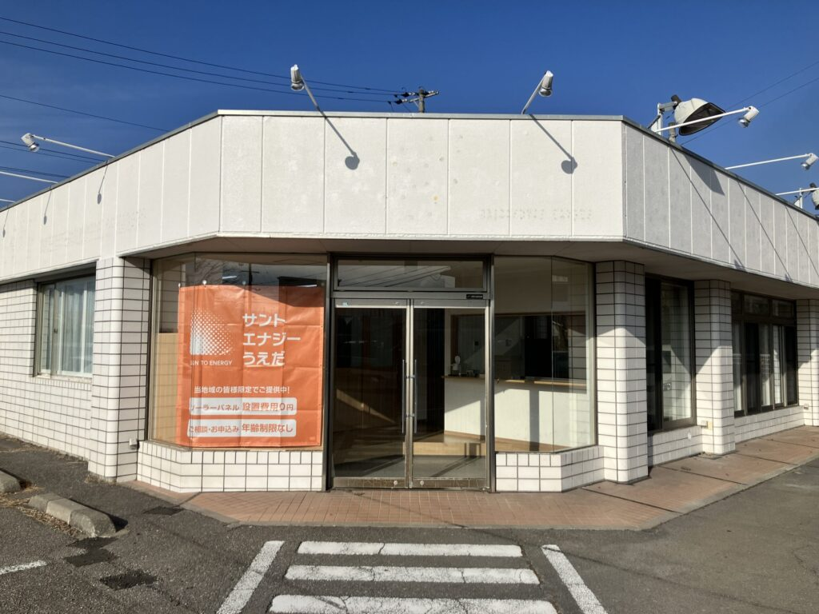
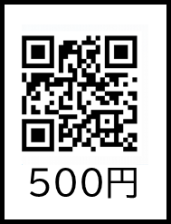

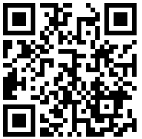


太陽光発電設備の導入等のご相談は、㈱サントエナジーうえだ へ！
サントエナジーうえだ
とは？
市が過半を出資し、民間事業者・団体の皆様とともに立ち上げた地域新電力会社です。
先行地域事業の推進役として活動しています。
お問い合わせ | 上田市下之郷乙281-2（大学前駅近く）
 | 株式会社サントエナジーうえだ
受付時間 | 9：00～17：00（平日）
 | 事前にご連絡をいただければ、上記時間以外、土日・祝日も対応いたします！
出張で説明会を開催します
日にち | 時 間 | 場 所
３月 ３日（火） | 18：30～20：00 | 塩田公民館 第２学習室
塩田公民館で出張相談を開催します。お気軽にお立ち寄りください。
ご相談いただいた方に
事務所または説明会に来場され、アンケートにご回答いただいたご家庭に、500円分のQRチケットをプレゼント！
（※１世帯１回限り）
お知らせ
上田市行政チャンネルで事業の
取組状況の動画を作成しました。
是非ご覧ください。
上田市 環境政策課 ゼロカーボンシティ推進担当
0268-71-6428（平日8：30～17：15）
kankyo@city.ueda.nagano.jp

